Slide 1
Modelado UML textual parte 3

Slide 2
Hello!
Víctor Izquierdo
Coral Manzanedo
Tatiana Alonso
Kai Ye

Slide 3
1.
Herramientas

Slide 4
Herramientas
PlantUML
yUML
Herramientas que permite la creación de diagramas UML y más tipos de diagramas.

Slide 5
2.
Requisitos

Slide 6

Requisitos Funcionales
RF01 - Identificación de la herramienta
RF02 – Permitir elegir diagramas
RF03 – Enviar diagramas a otras aplicaciones
RF04 – Eliminar partes de un diagrama
RF05 – Permitir anotar escribir código
RF06 – Confirmación de guardado
RF07 – Permitir añadir anotaciones en el diagrama
RF08 – Compartir diagrama con otros usuarios
RF09 – Modificar diagramas
RF10 – Eliminar Diagramas

Slide 7

Requisitos No Funcionales
R01 – Seguridad al guardar diagramas
R02 – Seguridad al hacer diagramas
R03 – Identificación y Registro a la plataforma

Slide 8
3.
Criterios
Criterios de comparación en la implementación

Slide 9

Criterios de comparación en la implementación
Tiempo del desarrollo del diagrama de clases
Tiempo del desarrollo del diagrama de actividades
Tiempo del desarrollo del diagrama de casos de uso
Aprendizaje
Velocidad del sistema
Recursos Necesarios
Control y Libertad para Explorar
Errores

Slide 10
4.
Proyectos
Proyectos de implementación de ambas tecnologías

Slide 11
Proyecto de implementación de un prototipo con yUML
Diagrama de Clases
Diagrama de Casos de uso
Diagrama de Actividades

Slide 12
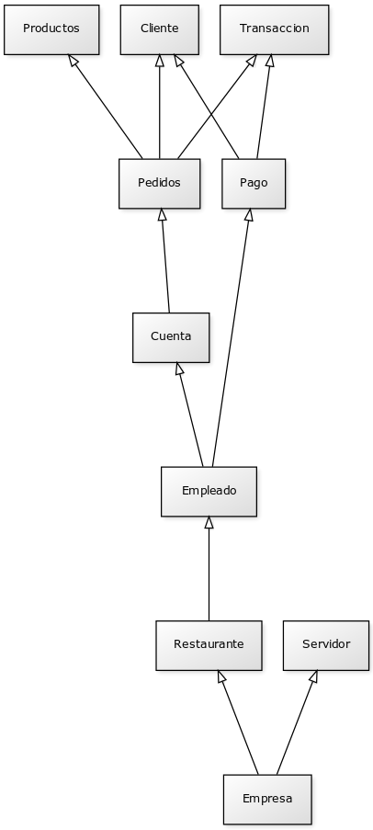
Diagrama de Clases

Slide 13
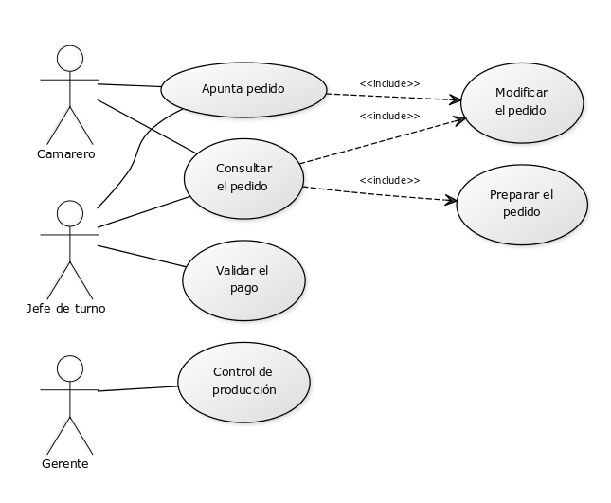
Diagrama de Casos de uso

Slide 14
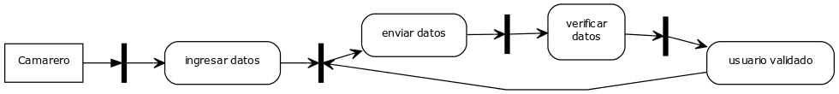
Diagrama de Actividades

Slide 15
Proyecto de implementación de un prototipo con PlantUML
Diagrama de Clases
Diagrama de Casos de uso
Diagrama de Actividades

Slide 16
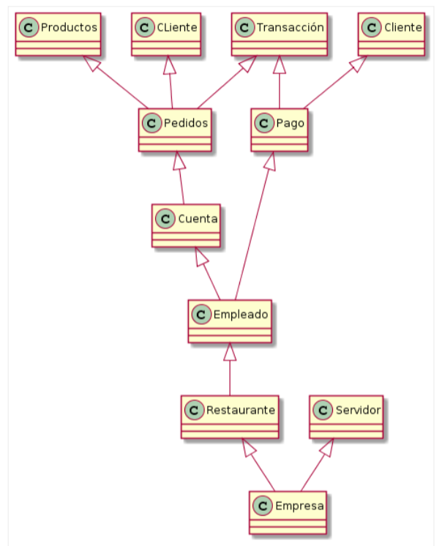
Diagrama de Clases

Slide 17
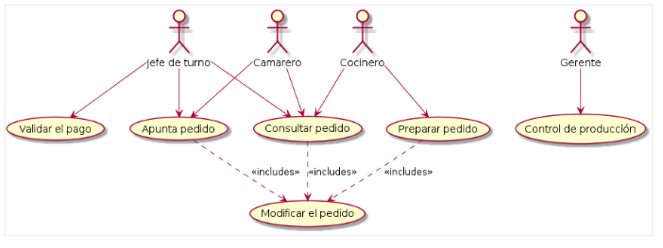
Diagrama de Casos de uso

Slide 18
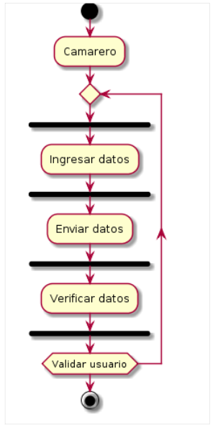
Diagrama de Actividades

Slide 19
5.
Comparación de las implementaciones

Slide 20
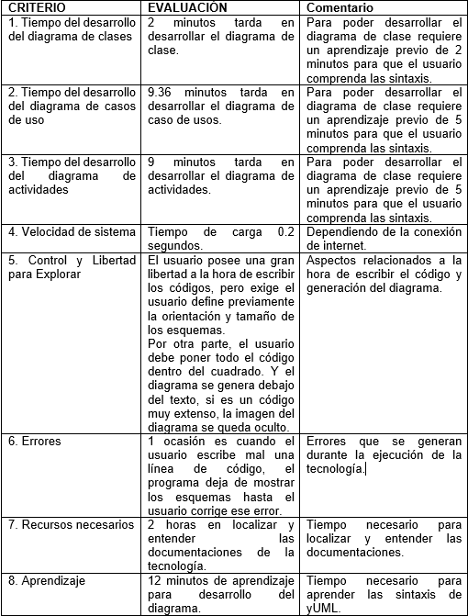
Evaluación Yuml

Slide 21
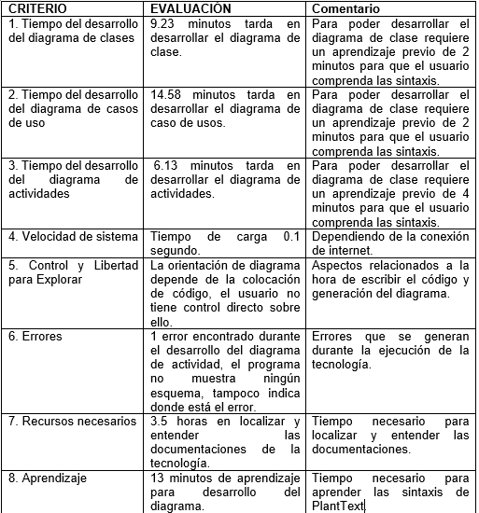
Evaluación PlantUML

Slide 22
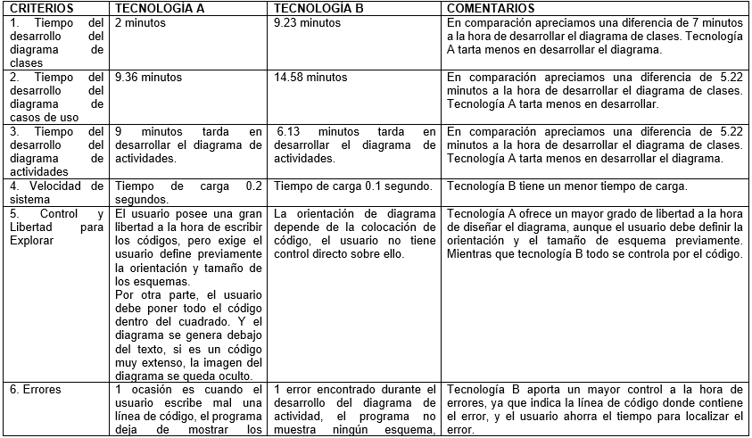
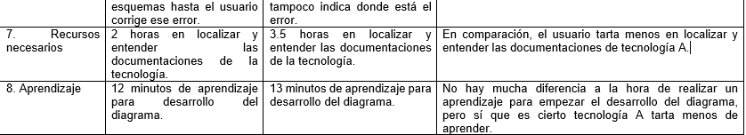
Comparación de Yuml & PlantUML

Slide 23
6. Conclusiones
Conclusiones de ambas tecnologías

Slide 24


Conclusión

Slide 25
7.
Planificación
GrantPRO

Slide 26
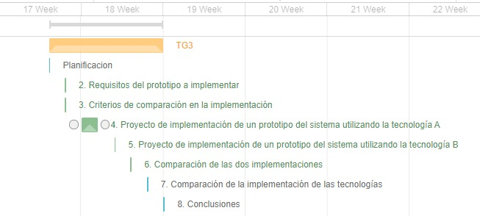
GanttPro

Slide 27
Thanks!
Any questions?

